Slide 1
Introducción a Python
Modelado, Optimización y Simulación
Profesor
Germán Montoya
Oficina ML648

Slide 2
Agenda
Listas
Numpy
Estructuras de Control
Graficas
Cadenas, Tuplas y Diccionarios
Funciones
Librerías
Clases

Slide 3
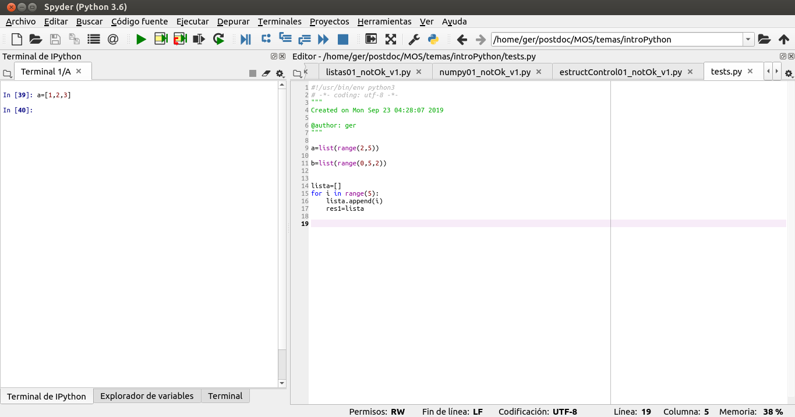
Interfaz

Slide 4
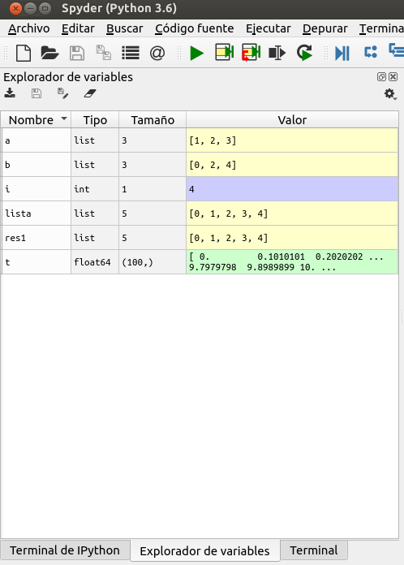
Interfaz
Explorador de variables

Slide 5
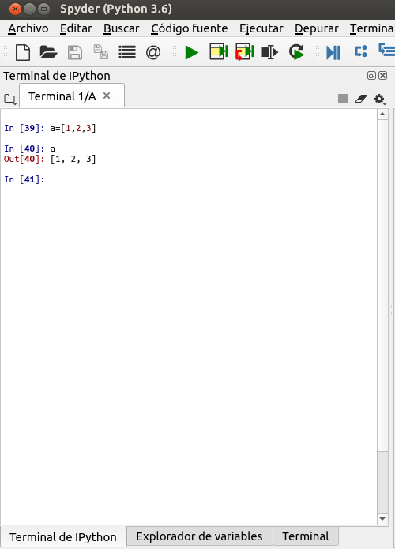
Interfaz
Terminal de IPython

Slide 6
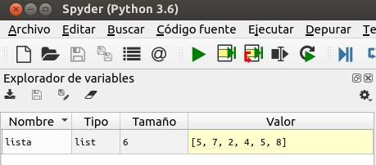
Listas
Lista de números:
lista=[5,7,2,4,5,8]
Output en la consola: escribimos “lista”.
Out[17]: [5, 7, 2, 4, 5, 8]
Output en la pestaña “Explorador de Variables”:

Slide 7
Listas
lista=[5,7,2,4,5,8]
#Acceder al primer elemento de la lista
res1=lista[0]=5
#Acceder al segundo elemento de la lista
res2=lista[1]=7
#Acceder al último elemento de la lista
res3=lista[len(lista)-1]=8
#Acceder a un subconjunto de datos (slicing). El lí­mite superior no se incluye.
res4=lista[1:4]=[7,2,4]

Slide 8
Listas
lista=[5,7,2,4,5,8]
#Acceder a un subconjunto de datos (slicing) llegando hasta el final. El límite superior no se incluye.
res5=lista[2:len(lista)]=[2,4,5,8]
#Acceder a un subconjunto de datos (slicing) llegando hasta el final.
res6=lista[2:]=[2,4,5,8]
#Subconjunto desde el principio hasta el 4to elemento de la lista.
res7=lista[:4]=[5,7,2,4]

Slide 9
Listas
lista=[5,7,2,4,5,8]
#Seleccionar el último elemento de la lista.
res8=lista[-1]=[8]
#Seleccionamos los dos últimos elementos de la lista.
res9=lista[-2:]=[5,8]
#Seleccionamos los tres últimos elementos de la lista.
res10=lista[-3:]=[4,5,8]
#Concatenamos 2 listas.
res11=[1,2,3]+[4,5]=[1,2,3,4,5]

Slide 10
Listas
lista=[5,7,2,4,5,8]
#Creamos una lista con la lista [1,2,3] repetida 10 veces.
res12=[1,2,3]*10
#Construir una lista que tenga un 1 rodeado de dos listas, cada una con 20 ceros.
res13=([0]*20)+[1]+([0]*20)
#Calculamos el promedio de la lista
res14=sum(lista)/len(lista)
#Organizamos la lista de menor a mayor.
res15=sorted(lista)

Slide 11
Listas
#Elevar a una potencia.
res16=2**5=32
#División entera.
res17=5//2=2
#Operador modulo.
res18=5%2=1

Slide 12
Librería Numpy
import numpy as np
#Creamos un arreglo a partir de una lista.
data = [0,2,4,6]
res2 = np.array(data)
#Obtenemos la forma del arreglo.
res3=res2.shape=(4)
#Obtenemos las filas del arreglo.
res4=res2.ndim=1

Slide 13
Librería Numpy
#Obtenemos el número de elementos del arreglo. Multiplico filas*columnas.
res5=res2.size=4
#Obtenemos el número de bytes que ocupa el arreglo.
res6=res2.nbytes=32
#Obtenemos el tipo de datos de cada elemento del arreglo.
res7=res2.dtype=int64

Slide 14
Librería Numpy
#Creamos un arreglo de 2 filas y 4 columnas a partir de listas.
data = [[0, 2, 4, 6], [1, 'a', 5, 7]]
res8 = np.array(data)
#Creamos un arreglo de 2 filas y 4 columnas a partir de tuplas.
data = [(0, 2, 4, 6), (1, 'a', 5, 7)]
res9 = np.array(data)
#Creamos un arreglo con filas de distinto tamaño a partir de listas y tuplas.
data = [[0, 2, 4, 6], (1, 'a', 5, 7, 9)]
res10 = np.array(data)

Slide 15
Librería Numpy
#Accedemos al ultimo elemento de la 2da fila.
res11=res10[1][4]
#Creamos un arreglo a partir de un range con limite inferior, limite superior e incremento del arreglo.
res12 = np.arange(2, 10, 3)=[2,5,8]
#Creamos un arreglo a partir de un range con limite inferior, limite superior y número de elementos del arreglo.
res13 = np.linspace(2, 10, 4)=[2,4.666,7.333,10]
#Creamos una matriz de ceros de 3x3.
res14=np.zeros((3,3))

Slide 16
Librería Numpy
#Creamos una matriz de unos de 3x3.
res15=np.ones((3,3))
#Extraemos la 2da fila.
res16=res15[1,:]
#Extraemos la 2da columna.
res17=res15[:,1]

Slide 17
Librería Numpy
#Indexado booleano
edades = np.array([23, 56, 67, 89, 23, 56, 27, 12, 8, 72])
res18=edades > 30=[False True True…True]
generos = np.array(['m', 'm', 'f', 'f', 'm', 'f', 'm', 'm' ,'m', 'f'])
res19=generos == 'm‘=[True True False …False]
res20=(edades > 10) & (generos == 'f')=[False False True …True]

Slide 18
Librería Numpy
#Indexado booleano
edades = np.array([23, 56, 67, 89, 23, 56, 27, 12, 8, 72])
res18=edades > 30=[False True True…True]
generos = np.array(['m', 'm', 'f', 'f', 'm', 'f', 'm', 'm' ,'m', 'f'])
res19=generos == 'm‘=[True True False …False]
#Indexado booleano con extracción de los 'trues'.
positivos = (generos == 'm')
res21=edades[positivos]=[23,56,23,27,12,8]
res22=edades[generos == 'm']=[23,56,23,27,12,8]

Slide 19
Librería Numpy
#Transpuesta de una matriz.
data = [[0, 2, 4, 6], [1, 'a', 5, 7]]
dataArray = np.array(data)
res23=dataArray.T
#Cambiamos las dimensiones de una matriz.
res24=dataArray.reshape(4,2)
#Convertimos un arreglo de cualquier número de dimensiones en uno de una sola dimensión
res25=dataArray.ravel()

Slide 20
Librería Numpy
edades = np.array([23, 56, 67, 89, 23, 56, 27, 12, 8, 72])
#Calculamos el mínimo valor del arreglo.
res26=edades.min()
#Calculamos el máximo valor del arreglo.
res27=edades.max()
#Calculamos el promedio del arreglo.
res28=edades.mean()
#Calculamos la varianza del arreglo.
res29=edades.var()

Slide 21
Librería Numpy
edades = np.array([23, 56, 67, 89, 23, 56, 27, 12, 8, 72])
#Calculamos la desviación estándar del arreglo.
res30=edades.std()
#Calculamos la frecuencia de cada elemento del arreglo.
res31=np.bincount(edades)
#Calculamos la suma acumulada del arreglo.
res32=edades.cumsum()
#Calculamos el producto acumulado del arreglo.
res33=edades.cumprod()

Slide 22
Estructuras de Control
#Estructura del If
#operadores relacionales: ==, !=, not, and, or, in (si un elemento está en una lista), is (si un objeto es igual a otro).
x=1
y=2
if x < y:
print(x, "es menor que", y)
elif x > y:
print(x, "es mayor que", y)
else:
print(x, "y", y, "son iguales")

Slide 23
Estructuras de Control
#Ciclo for
#Recorrer una lista mostrando cada elemento.
lista=[3, 9, 12, 4]
for elemento in lista:
print(elemento)
#Llenar una lista con los elementos de un range. Range(x) genera elementos desde 0 hasta x-1.
lista=[]
for i in range(5):
lista.append(i)
res1=lista

Slide 24
Estructuras de Control
#Imprimimos los tres primeros elementos
lista = [3, 6, 9, 11]
i = 0
while i < 3:
print(lista[i])
#i = i + 1
i += 1
#Es posible usar ‘break’ y ‘continue’ dentro de bucles.

Slide 25
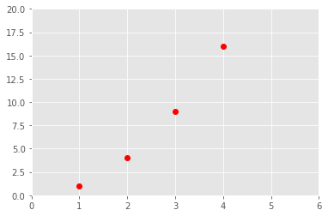
Graficas
# Cargamos la librería
import matplotlib.pyplot as plt
plt.style.use('ggplot')
# Pintamos una señal donde la primera lista es el eje del tiempo y las segunda lista son los valores de la función.
plt.plot([1,2,3,4], [1,4,9,16], 'ro')
plt.axis([0, 6, 0, 20])
plt.show()
￼

Slide 26
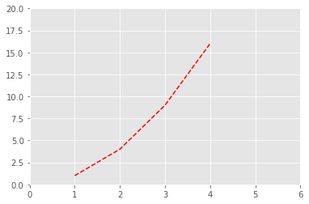
Graficas
# Cuando queremos que las líneas sean interlineadas.
plt.plot([1,2,3,4], [1,4,9,16], 'r--')
plt.axis([0, 6, 0, 20])
plt.show()
￼

Slide 27
Graficas
# Cuando queremos que las líneas sean interlineadas.
plt.plot([1,2,3,4], [1,4,9,16], 'r--')
plt.axis([0, 6, 0, 20])
plt.show()
￼

Slide 28
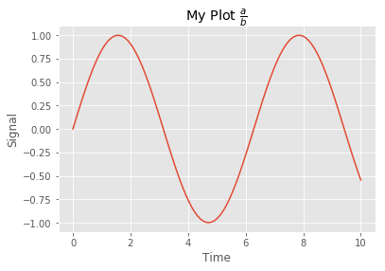
Graficas
# Cuando queremos graficar una señal senoidal en el eje del tiempo.
t = np.linspace(0, 10.0, 100)
plt.plot(t, np.sin(t))
plt.xlabel('Time')
plt.ylabel('Signal')
plt.title('My Plot $\\frac{a}{b}$');
plt.show()
￼

Slide 29
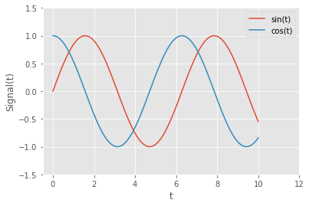
Graficas
# Varias curvas en la misma figura.
t = np.linspace(0, 10.0, 100)
plt.figure(1)
plt.plot(t, np.sin(t), label='sin(t)')
plt.plot(t, np.cos(t), label='cos(t)')
plt.xlabel('t')
plt.ylabel('Signal(t)')
plt.ylim(-1.5, 1.5)
plt.xlim(right=12.0)
plt.legend()
plt.show()
￼

Slide 30
Graficas
# Varias curvas en la misma figura.
t = np.linspace(0, 10.0, 100)
plt.figure(1)
plt.plot(t, np.sin(t), label='sin(t)')
plt.plot(t, np.cos(t), label='cos(t)')
plt.xlabel('t')
plt.ylabel('Signal(t)')
plt.ylim(-1.5, 1.5)
plt.xlim(right=12.0)
plt.legend()
plt.show()
￼

Slide 31
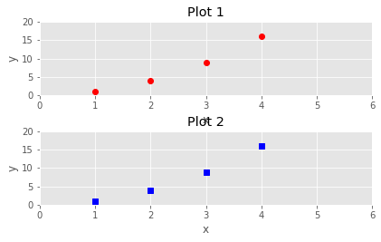
Graficas
# Cuando queremos manejar subplots (varias curvas en la misma figura pero separadas).
plt.figure(1)
plt.subplot(211)
plt.plot([1,2,3,4], [1,4,9,16], 'ro')
plt.xlabel('x')
plt.ylabel('y')
plt.title('Plot 1')
plt.axis([0, 6, 0, 20])
plt.grid(True)
plt.subplot(212)
plt.plot([1,2,3,4], [1,4,9,16], 'bs')
plt.xlabel('x')
plt.ylabel('y')
plt.title('Plot 2')
plt.axis([0, 6, 0, 20])
plt.grid(True)
plt.subplots_adjust(top=0.9, bottom=0.2, left=0.10, right=0.95, hspace=0.5, wspace=1)
plt.show()
￼

Slide 32
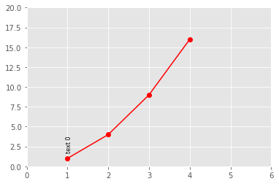
Graficas
# Poner un texto en la curva.
plt.figure(1)
plt.plot([1,2,3,4], [1,4,9,16], 'ro-')
plt.axis([0, 6, 0, 20])
plt.text(0.95, 3.2, 'text 0', rotation=90, size=8)
plt.show()
￼

Slide 33
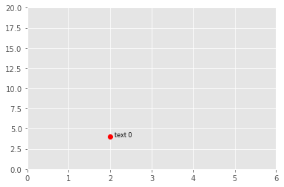
Graficas
# Graficar una única coordenada.
plt.figure(1)
plt.plot([2], [4], 'ro-')
plt.axis([0, 6, 0, 20])
plt.text(2.1, 4, 'text 0', size=8)
plt.show()
￼

Slide 34
Cadenas
#Cadena de carácteres
fruta='banano'
dulce='bocadillo'
#Concatenamos cadenas
res1=fruta+dulce
#Concatenamos cadenas (con espacio).
res2=fruta + ' ' + dulce
#Extraemos 'ban' de res2.
res3=res2[0:3]
￼

Slide 35
Cadenas
#Convertimos la cadena en mayúsculas.
res4=fruta.upper()
#Contamos cuantas veces se repite un caracter.
res5=fruta.count('n')
#NO es posible modificar un caracter de una cadena usando la asigńación empleada en las listas.
#fruta[0]='a'
#Sin embargo, es posible reemplazar carácteres por otros.
res6=fruta.replace('n','l')
￼

Slide 36
Cadenas
#Reemplazar grupos de carácteres por otros.
res7=fruta.replace('ana','er')
#Dividimos una cadena en palabras.
res8=res2.split()
#Dividimos una cadena en palabras con base en un carácter específico.
res9=res2.split('a')=['b', 'n', 'no boc', 'dillo']
￼

Slide 37
Tuplas
#Definimos una tupla. No podemos modificar sus valores.
tupla=(5,7,'b',0.1)
#Definimos una tupla. No podemos modificar sus valores. Podemos omitir los paréntesis.
tupla=5,7,6,0.1
#Definimos una tupla de un solo elemento.
tupla2=(1)
#Accedemos al 3er elemento.
res11=tupla[2]
￼

Slide 38
Tuplas
#Extraemos un subconjunto.
res12=tupla[1:3]
#Extraemos el último elemento.
res13=tupla[-1]
#Extraemos los dos últimos elementos.
Res14=tupla[-2:]
#Sacamos el promedio de la tupla.
res15=sum(tupla)/len(tupla)
#Ordenamos la tupla de menor a mayor.
res20=sorted(tupla)
￼

Slide 39
Diccionarios
#Creamos un diccionario.
codigos = {'Luis': 2257, 'Juan': 9739, 'Carlos': 5591}
#Extraemos un elemento.
res21=codigos['Juan']=9739
#Los elementos de un dicionario se pueden modificar.
codigos['Juan']='0000'
#Eliminamos un elemento del diccionario.
codigos.pop('Juan')
#Agregamos un elemento del diccionario.
codigos['Jorge'] = 6621
￼

Slide 40
Diccionarios
#Extraemos todas las llaves del diccionario.
res22=codigos.keys()
#Extraemos todos los valores del diccionario.
res23=codigos.values()
#Para saber si una persona ya está en el diccionario.
res24='Carlos' in codigos.keys()
#Para saber si una persona ya está en el diccionario.
res25=2257 in codigos.values()
#Convierte una lista de listas, donde cada una tiene dos elementos, a un diccionario.
res26=dict([[10, 'a'], [15, 't']])={10: 'a', 15: 't'}
￼

Slide 41
Diccionarios
#Otra manera de crear diccionarios
codigos= {}
codigos["luis"] = [2257]
codigos["Juan"] = [9739, ‘Gomez’]
codigos["Carlos"] = [5591]
￼

Slide 42
Funciones
#Definición de una función con return.
def cuadrado(x):
y=x**2
return y
Res1=cuadrado(5)
#Definición de una función sin return.
def cuadrado(x):
x**2
res2=cuadrado(5)
￼

Slide 43
Funciones
#Definición de una función con varios parámetros de entrada y salida.
def operaciones(x,y):
w=x+y
z=x**y
return w,z
res3=operaciones(2,3)
#Llamar una función desde otro archivo.
from nombreArchivoFuncion import *
res3=operaciones(2,3)
￼

Slide 44
Clases
#EJEMPLO 1:
#Definimos una clase punto2D la cuál asigna al objeto 2 campos: coordenada en X y coordenada en Y.
class punto2D:
def __init__(self, coorX, coorY):
self.coorX = coorX
self.coorY = coorY
p=punto2D(10,20)
#Podemos modificar algún campo de p.
p.coorX=30
￼

Slide 45
Clases
#EJEMPLO 2:
#Definimos una clase punto2D la cuál asigna al objeto 2 campos: coordenada en X y coordenada en Y.
class punto2D:
def __init__(self, coorX, coorY):
self.coorX = coorX
self.coorY = coorY
#Método de la clase para calcular la distancia desde el punto p hasta el origen. No contiene parámetros de entrada.
def distanciaOrigen(self):
return (self.coorX**2 + self.coorY**2)**(1/2)
p=punto2D(10,20)
print(p.distanciaOrigen())
￼

Slide 46
Clases
#EJEMPLO 3:
#Definimos una clase punto2D la cuál asigna al objeto 2 campos: coordenada en X y coordenada en Y.
class punto2D:
def __init__(self, coorX, coorY):
self.coorX = coorX
self.coorY = coorY
#Método de la clase para calcular la distancia desde el punto p hasta el origen. No contiene parámetros de entrada.
def distanciaOrigen(self):
return (self.coorX**2 + self.coorY**2)**(1/2)
#Método de la clase para calcular la distancia desde el punto p hasta otro punto q, el cuál es un parámetro de entrada.
def distanciaPuntos(self, p2):
return ((self.coorX-p2.coorX)**2 + (self.coorY-p2.coorY)**2)**(1/2)
p=punto2D(10,20)
q=punto2D(30,40)
print(p.distanciaOrigen())
print(p.distanciaPuntos(q))
￼

Slide 47
Librerías
#Importamos la librería de funciones matemáticas y usamos una función (función 'sin').
import math
res1=math.sin(math.pi/2)
#Importamos directamente una función específica de la librería de funciones matemáticas.
from math import sin, pi
res2=sin(pi/2)
￼

Slide 48
Librerías
#Importamos todas las funciones de la librería.
from math import *
res3=sin(pi/2)
#Importamos la librería y le asignamos un nombre abreviado.
import math as mt
res4=mt.sin(mt.pi/2)
￼

Slide 49
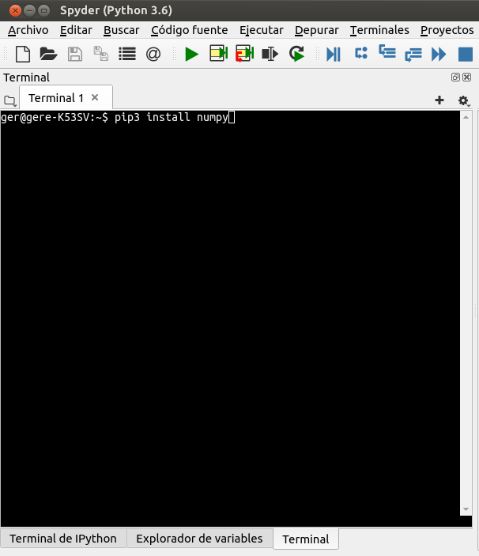
Librerías
#Ejemplo de instalación de la librería numpy.
￼

Slide 50
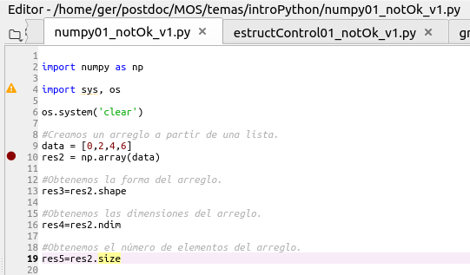
Debugger
Establecemos un breakpoint.
￼

Slide 51

Debugger
Ejecutamos el archivo de Python. Opción A.
Aplicamos cualquiera de las funciones que nos ofrece el debugger.
B: Ejecutamos llínea por línea.
C: Ingresamos en una función (si la hay).
D: Si estamos en una función, termina de ejecutar la función.
E: Ejecutamos hasta que encuentre el siguiente breakpoint.
F: Detiene el debugger.
Adicionalemente, a medida que vamos avanzando en el debugger, el explorador de las variables nos va mostrando cómo van cambiando las variables.
A B C D E F

Slide 52
Actividad en Clase
1) Dado A=[3 5 7 0 5 8 0 9 0 4]
Objetivo: Encontrar la posición del primer cero encontrado.
2) Dado K=2 y A=[3 5 7 0 5 8 0 9 0 4]
Objetivo: Dividir K entre A y almacenar los resultados.
3) Configure una matriz con las siguientes filas:
Fila 1: [1,2,3]; Fila 2: [4,0,6]; Fila 3: [7,0,9]
Haga un programa que cuente el número de Ceros que posee la matriz.

Slide 53
Actividad en Clase
Grafique 4 curvas en ventanas separadas (por ejemplo, 4 curvas senoidales de diferente frecuencia). Recuerde crear un vector t que represente el eje del tiempo (coordenada x). Adiciónele atributos a cada curva (por ejemplo, título de la gráfica, nombre del eje x, nombre del eje y, entre otros).
Realice el mismo paso anterior, pero use una única ventana, sobreponiendo las curvas.
Realice el mismo paso 2, pero en una única ventana, graficando cada curva por separado (use la función ‘subplot’).

Slide 54
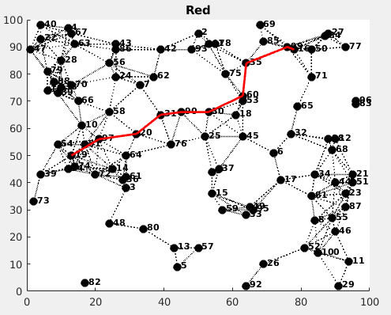
Taller 2
Realice en Python un programa que dibuje 100 nodos cada uno con posiciones aleatorias en un área de 100mX100m con un radio de comunicaciones de 14m y hallando la ruta de mínimo costo entre un nodo fuente y destino aleatorios.
Nota:
-El costo de cada enlace (cuando existe enlace) sería la distancia entre el par de nodos correspondiente.
-Se debe garantizar que el nodo fuente y el nodo destino sean distintos.
-Busque una función que implemente el algoritmo de Dijkstra para encontrar la ruta de mínimo costo entre un nodo fuente y un destino.
-Dibuje los nodos, los números de los nodos, los enlaces de toda la red y la ruta arrojada por el algoritmo de Dijkstra.
-Busque las funciones que sean necesarias para lograr lo que pide el taller.

